Slide 1

Школьный буфет
Оренбургская область 6 команда

Slide 2

Проблема
Длительное ожидание: Школьники вынуждены тратить значительное время на стояние в очереди, чтобы заказать еду. Это может занимать большую часть коротких перемен и снижать время, которое остается для еды и отдыха.
Неудобство и стресс: Очереди могут создавать стресс и дискомфорт для школьников, особенно если они опаздывают на уроки или тратят больше времени, чем планировали.
Неэффективное использование времени: Очереди могут снижать продуктивность и использование коротких перемен для отдыха и общения с друзьями.

Slide 3
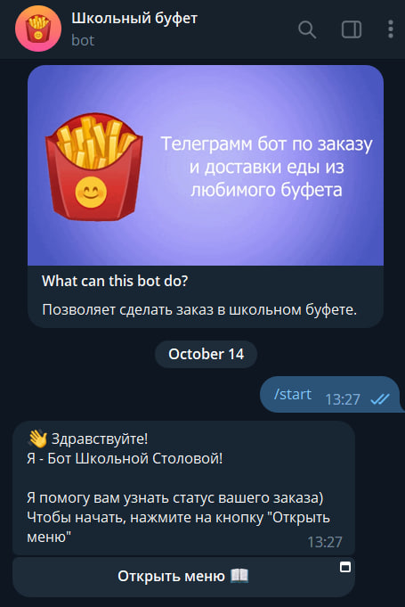
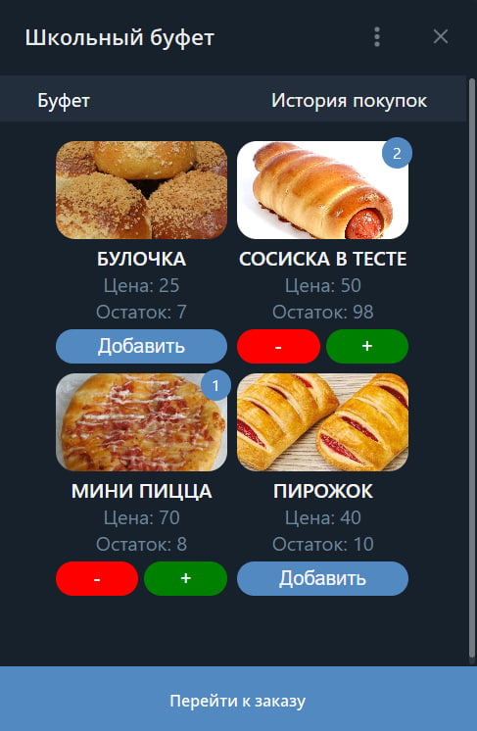
Решение проблемы
Телеграм бот для онлайн заказов из школьной столовой

Slide 4
Функционал
Онлайн-заказы: Сервис позволяет школьникам предварительно заказывать еду онлайн через мобильное приложение или веб-сайт. Это исключает необходимость стоять в очереди на кассе во время перерыва.
Индивидуальные заказы: Пользователи могут выбирать блюда и напитки по своему выбору, индивидуально настраивая заказ, что позволяет избегать ненужных задержек и ошибок в заказах.
Гибкость и удобство: Благодаря предварительным заказам, школьники могут выбирать точное время, когда им нужно забрать свой заказ, что способствует оптимизации времени и снижению очередей.
Информирование и уведомления: Сервис может предоставлять уведомления пользователям, когда их заказ готов, таким образом, они приходят в столовую, когда еда уже ожидает их.
Учет и аналитика: Администраторы столовой могут использовать данные о заказах для оптимизации процесса приготовления и обслуживания, что также способствует снижению времени ожидания.

Slide 5
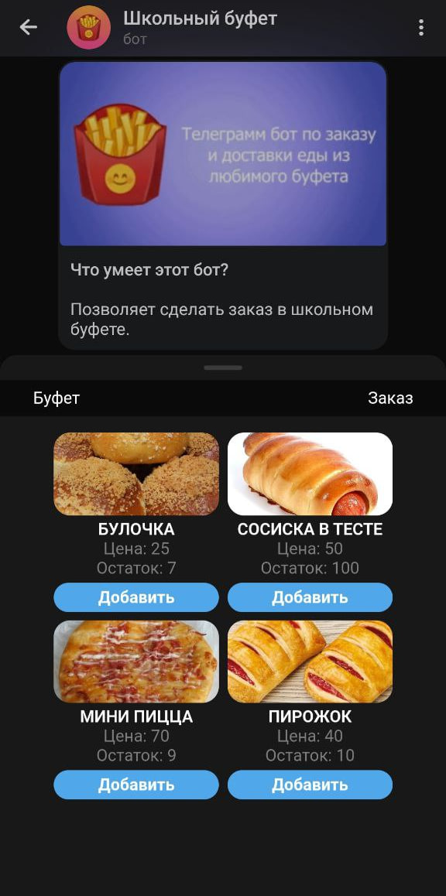
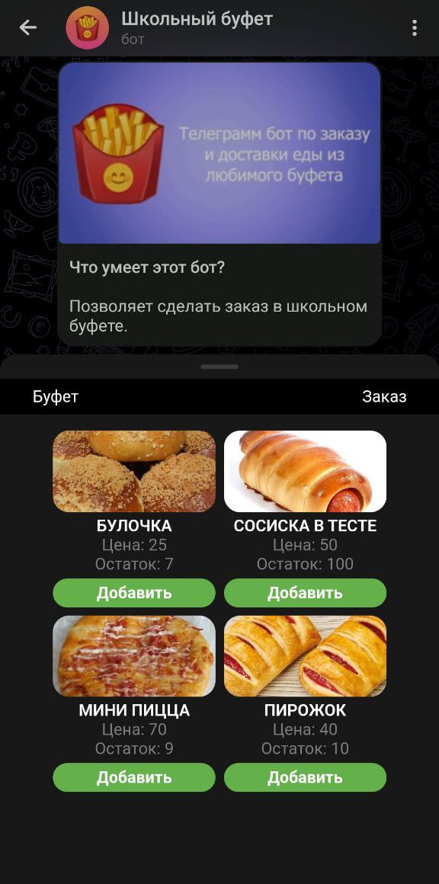

Дизайн

Slide 6
Конкурентные преимущества

Slide 7

Стек технологий
Языки программирования: Python, JavaScript
Фреймворки: Django, Django REST, FastAPI
UI библиотека: React
Библиотеки: aiogram, aiohttp,
Контейнеризация: Docker
База Данных: PostgreSQL

Slide 8

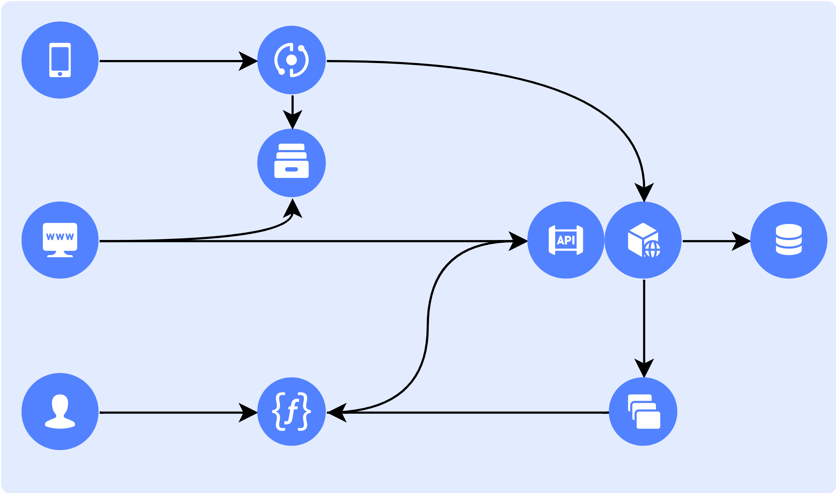
Как это работает
Мы разместили свой сервис в яндекс облаке
Воспользовались:
- ВМ
- OS
- Api GetWay
- Cloud Function
- Message queue

Slide 9
Безопастность

Slide 10
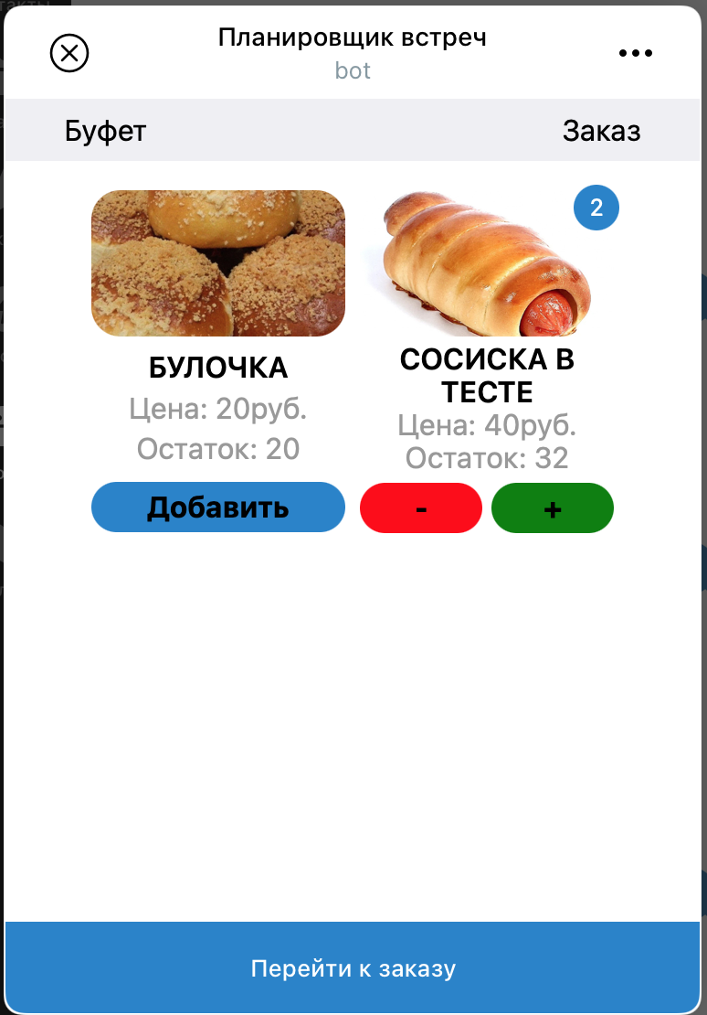
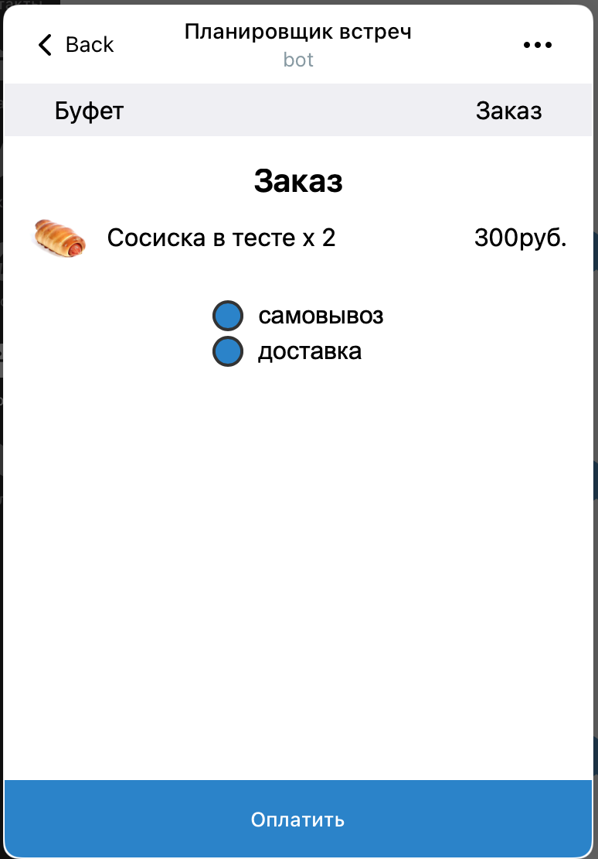
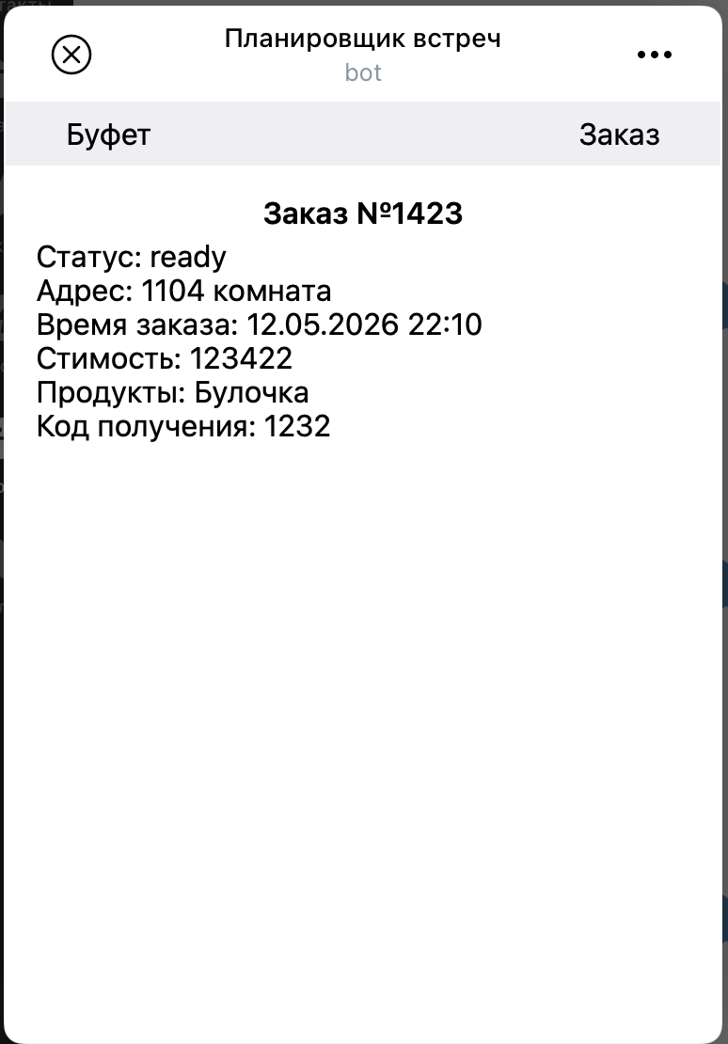
Демонстрация работы

Slide 11
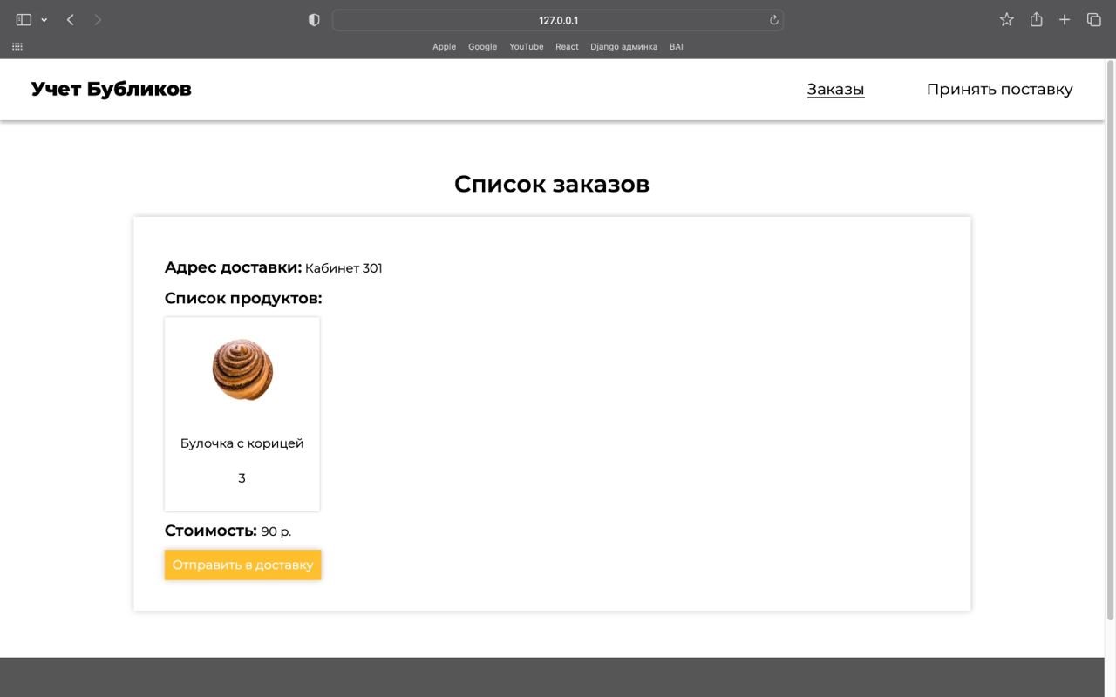
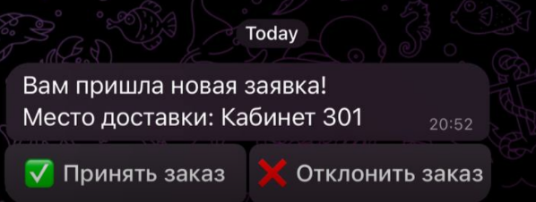
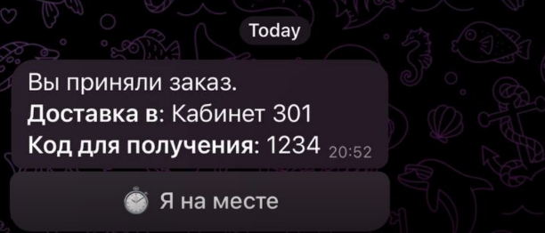
Демонстрация работы

Slide 12
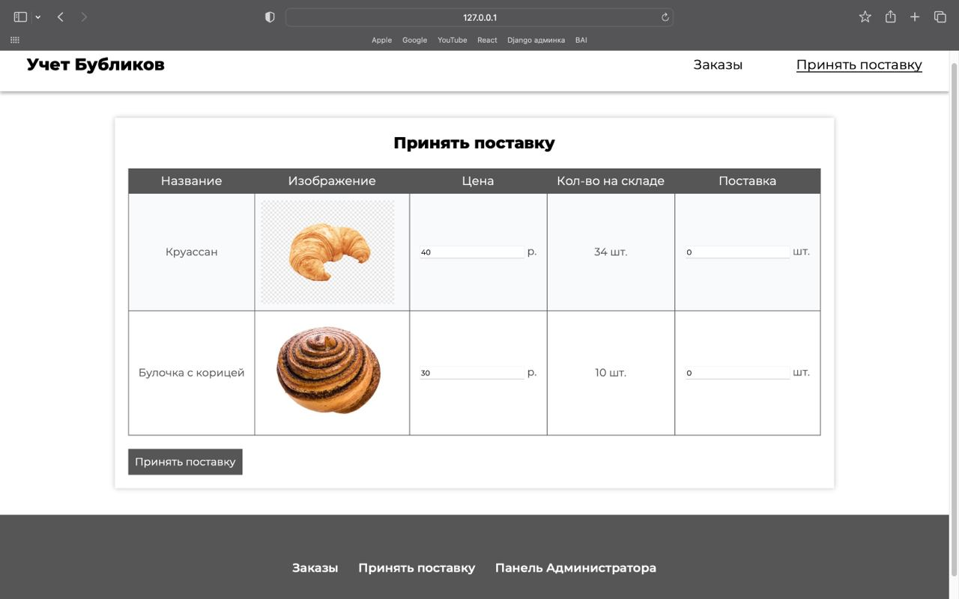
Демонстрация работы

Slide 13
Что дальше?
Расширение ассортимента
Масштабирование на другие школы
Улучшение интерфейса
Интеграция онлайн-оплаты
Аналитика и обратная связь
Партнерства с поставщиками продуктов
Продвижение и маркетинг
Развитие системы уведомлений
Обучение персонала

Slide 14
Спасибо за внимание

